Slide 1
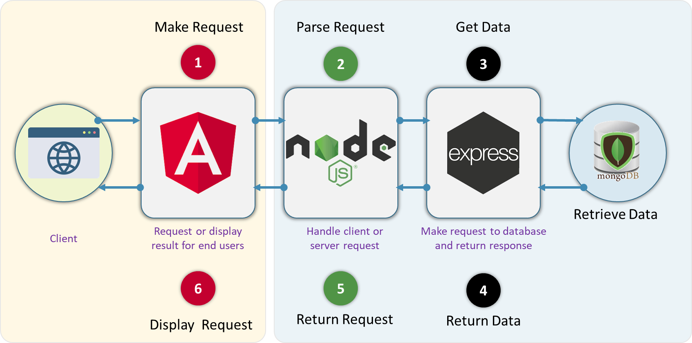
Arquitectura MEAN stack
IX. Front-End Dashboard

Slide 2
Diagrama de Secuencia - Angular
Dependencias
interface Persona
angular.json
"main": "src/main.ts"
HttpClient
index.html
main.ts
RouterModule, Routes
persona.service.ts
app.module.ts
Observable
API Backend
app.component.ts
app-routing.module.ts
personal-list.component.ts
personal-form.component.ts
edit-persona.component.ts

Slide 3
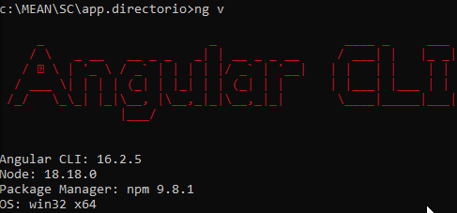
Ejercicio. Crear el proyecto
A. 1. Creación del proyecto
Abrir una consola CMD
cd c:\MEAN\SC
c:\MEAN\SC>CD app.directorio
c:\MEAN\SC\app.directorio>ng v
Crear el nuevo proyecto (esperar tres minutos aproximadamente)
c:\MEAN\SC\app.directorio> ng v
c:\MEAN\SC\app.directorio> ng new frontend --routing --style=css –minimal
c:\MEAN\SC\app.directorio> cd frontend
c:\MEAN\SC\app.directorio\frontend>
C:\MEAN\SC\app.directorio\frontend> ng generate environments
Abrir Visual studio code
C:\MEAN\SC\app.directorio\frontend> code .

Slide 4
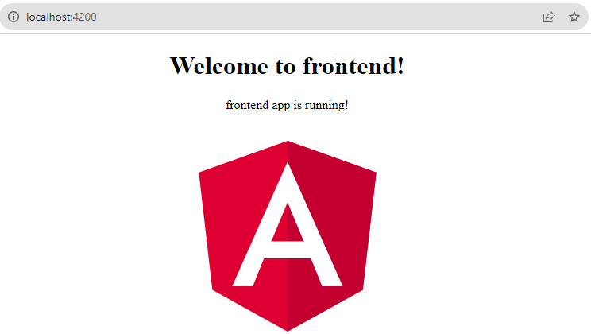
Ejercicio. Crear el proyecto
A. 2. Editar las variables de entorno
EDITAR C:\MEAN\SC\app.directorio\frontend\src\environments\environment.ts
export const environment = {
production: false,
apiUrl: 'http://localhost:3000/api'
};
EDITAR C:\MEAN\SC\app.directorio\frontend\src\environments\environment.development.ts
export const environment = {
production: false,
apiUrl: 'http://localhost:3000/api'
};
Levantar el server para verificar que funciona él proyecto Angular (2 Min aprox)
c:\MEAN\SC\app.directorio\frontend>ng serve –o
Se debe abrir un navegador en la URL : http://localhost:4200/

Slide 5

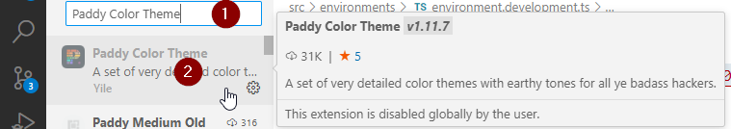
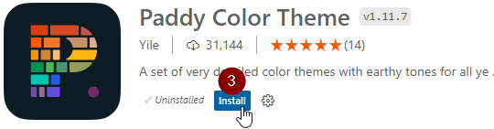
Ejercicio. Crear el proyecto
B - 3. CONFIGURAR VISUAL STUDIO PARA AUXILIAR EL DESARROLLO PARA ANGULAR
En Visual studio code, puede agregar las siguientes extensiones para mejorar la experiencia de desarrollo
Instalar las siguientes extensiones
Paddy Color Theme / Install
Angular 10 Snippets - TypeS / Mikael Morlund
Angular Snippets (Version 16) / John Papa
Auto Close Tag / Jun Han
AutoFileName / JerryHong
Bracket Pair Color DLW /
Material Icon Theme / Philipp Kief
Angular Language Service /
Thunder Client / publisher:"Thunder Client"

Slide 6
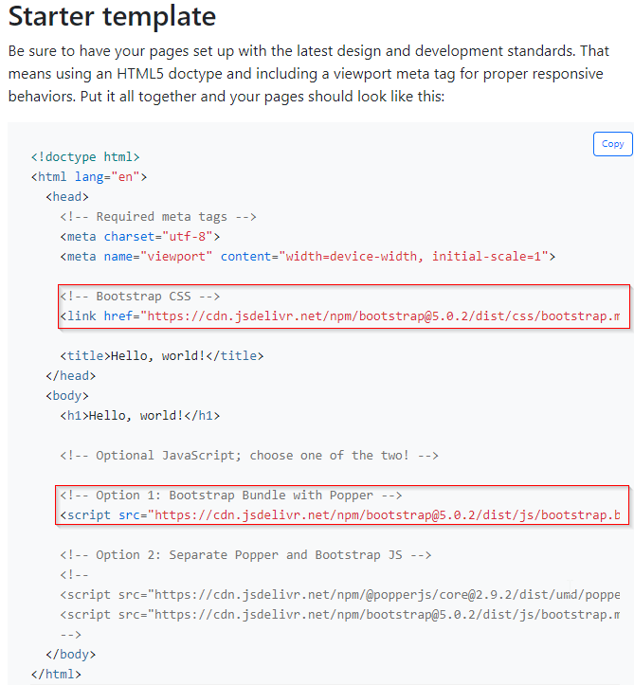
Ejercicio. Crear el proyecto
C. 4. Importar Bootstrap 5 al proyecto
4.1 En una ventana del navegador abrir Abrir https://getbootstrap.com/docs/5.0/getting-started/introduction/
4.3 En Visual studio code, editar C:\MEAN\SC\app.directorio\frontend\src\index.html
4.2 Localizar la plantilla Starter template
4.4 COPIAR LAS ETIQUETAS MARCADAS y colocarlar antes de la etiqueta head
<!doctype html>
<html lang="en">
<head>
<meta charset="utf-8">
<title>Frontend</title>
<base href="/">
<meta name="viewport" content="width=device-width, initial-scale=1">
<link rel="icon" type="image/x-icon" href="favicon.ico">
<!-- Bootstrap CSS -->
<link href="https://cdn.jsdelivr.net/npm/bootstrap@5.0.2/dist/css/bootstrap.min.css" rel="stylesheet" integrity="sha384-EVSTQN3/azprG1Anm3QDgpJLIm9Nao0Yz1ztcQTwFspd3yD65VohhpuuCOmLASjC" crossorigin="anonymous">
<!-- Option 1: Bootstrap Bundle with Popper -->
<script src="https://cdn.jsdelivr.net/npm/bootstrap@5.0.2/dist/js/bootstrap.bundle.min.js" integrity="sha384-MrcW6ZMFYlzcLA8Nl+NtUVF0sA7MsXsP1UyJoMp4YLEuNSfAP+JcXn/tWtIaxVXM" crossorigin="anonymous"></script>
</head>
<body>
<app-root></app-root>
</body>
</html>
https://gist.github.com/fararoni/b42c030b2b9f5bc9210b5e0a768448a0

Slide 7
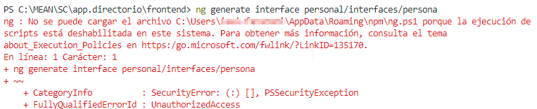
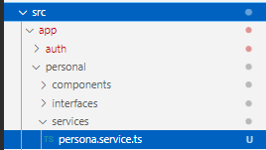
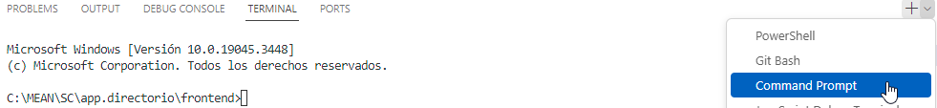
Ejercicio. Crear el proyecto
D. 5. Crear la interfaz persona
SIMILAR AL SERVIDOR, SE DEBE CREAR UNA INTERFAZ PARA PERSONA
ABRIR UNA TERMINAL EN VISUAL ESTUDIO
PS C:\MEAN\SC\app.directorio\frontend> ng generate interface personal/interfaces/persona
CAMBIAR LA TERMINAL A MODO CMD Y VOLVER A EJECUTAR EL COMANDO
C:\MEAN\SC\app.directorio\frontend>ng generate interface personal/interfaces/persona
CREATE src/app/personal/interfaces/persona.ts (29 bytes)

Slide 8
Ejercicio. Creación de información de negocio
D. 5. editar el contenido de la interfaz persona
Localizar y editar el archivo : C:\MEAN\SC\app.directorio\frontend\src\app\personal\interfaces\persona.ts
export interface Persona {
area?: string;
titulo?: string;
nombrecompleto?: string;
cargo?: string;
puesto?: string;
correo?: string;
extension?: string;
edificio?: string;
piso?: string;
fotografia?: string;
_id?: string;
}
Agregar el atributo puesto.
https://gist.github.com/fararoni/29e4af1b93d293e0f03e0994bd92e137

Slide 9
Ejercicio. Creación de información de negocio
D. 5. editar el contenido de la interfaz persona
Crear el archivo : C:\MEAN\SC\app.directorio\frontend\src\app\personal\interfaces\apiPersona.ts
export interface apiPersona {
result?: string;
directorio?: any;
}
Esta interfaz se define para recibir los resultados del API del backend.

Slide 10
Ejercicio. Creación de información de negocio
D. 5. Crear el SERVICE Persona
Angular recomienda separar su lógica de negocios de su lógica de presentación. Es por eso que crearemos un servicio que maneje todas las comunicaciones con el punto final "/empleado" de la API. El servicio será utilizado por los componentes de la aplicación.
Para generar el servicio, ejecute el siguiente comando en la terminal CMD:
C:\MEAN\SC\app.directorio\frontend>ng generate service personal/services/persona
CREATE src/app/personal/services/persona.service.ts (136 bytes)

Slide 11
Ejercicio. Crear el proyecto
import { Injectable } from '@angular/core';
import { HttpClient } from '@angular/common/http';
import { Observable, Subject, tap } from 'rxjs';
import { environment } from '../../../environments/environment';
import { Persona } from '../interfaces/persona';
@Injectable({
providedIn: 'root'
})
export class PersonaService {
private url = environment.apiUrl;
private personas: Subject<Persona[]> = new Subject();
constructor(private httpClient: HttpClient) { }
private refreshPersonas() {
this.httpClient.get<Persona[]>(`${this.url}/personas`)
.subscribe(personas => {
this.personas.next(personas);
});
}
getPersonas(): Subject<Persona[]> {
this.refreshPersonas();
return this.personas;
}
getPersona(id: string): Observable<Persona> {
return this.httpClient.get<Persona>(`${this.url}/personas/${id}`);
}
}
D. 5. editar el contenido del SERVICE persona
https://gist.github.com/fararoni/bd8f1c7028f294551c6b21b4846ad03d

Slide 12
Ejercicio. Crear el proyecto
D. 5. editar el contenido del SERVICE app.module
Angular proporciona el servicio HttpClient a través de HttpClientModule. No forma parte de la aplicación de forma predeterminada; debemos importarlo en el archivo 'app.module.ts’.
Agregar la siguiente importación en la parte superior del archivo C:\MEAN\SC\app.directorio\frontend\src\app\app.module.ts:
import { HttpClientModule } from '@angular/common/http';
import { NgModule } from '@angular/core';
import { BrowserModule } from '@angular/platform-browser';
import { AppRoutingModule } from './app-routing.module';
import { AppComponent } from './app.component';
@NgModule({
declarations: [
AppComponent
],
imports: [
BrowserModule,
AppRoutingModule,
HttpClientModule
],
providers: [],
bootstrap: [AppComponent]
})
export class AppModule { }
También agrega a la lista de imports
https://gist.github.com/fararoni/f2d9245112c3dae3e81da5f806e1b492

Slide 13
Ejercicio. Crear el proyecto
e. Crear la página para listar el personal
SE DEBE CREAR UN COMPONENTE MOSTRAR LA LISTA DE PERSONAS
Para generar el componente, ejecute el siguiente comando en una terminal de CMD:
C:\MEAN\SC\app.directorio\frontend>ng generate component personal/components/personal-list
CREATE src/app/personal/components/personal-list/personal-list.component.ts (212 bytes)
UPDATE src/app/app.module.ts (578 bytes)

Slide 14
Ejercicio. Crear el proyecto
e. EDITAR la página para listar el personal
EDITAR EL CÓDIGO DEL ARCHIVO
C:\MEAN\SC\app.directorio\frontend\src\app\personal\components\personal-list\personal-list.component.ts
import { Component, OnInit } from '@angular/core';
import { Observable } from 'rxjs';
import { Persona } from '../../interfaces/persona'
import { PersonaService } from '../../services/persona.service';
@Component({
selector: 'app-personal-list',
templateUrl: 'personal-list.component.html',
})
export class PersonalListComponent implements OnInit{
personas: Observable<Persona[]> = new Observable();
constructor( private personasService: PersonaService){}
ngOnInit(): void {
this.fetchPersonas();
}
private fetchPersonas(): void {
this.personas = this.personasService.getPersonas();
}
}
https://gist.github.com/fararoni/0a2ad553591aba5b99200457af4200ef

Slide 15
Ejercicio. Crear el proyecto
e. AGREGAR LA PLANTILLA DEL COMPONENTE app-personal-list
Crear el archivo C:\MEAN\SC\app.directorio\frontend\src\app\personal\components\personal-list\personal-list.component.html
Agregar el siguiente contenido
<h2 class="text-center m-5">Directorio</h2>
<table class="table table-striped table-bordered">
<thead>
<tr>
<th>Titulo</th>
<th>Nombre completo</th>
<th>Cargo</th>
<th>Correo</th>
<th>Extensión</th>
<th>Acción</th>
</tr>
</thead>
<tbody>
<tr *ngFor="let persona of personas | async">
<td>{{persona.titulo}}</td>
<td>{{persona.nombrecompleto}}</td>
<td>{{persona.cargo}}</td>
<td>{{persona.correo}}</td>
<td>{{persona.extension}}</td>
<td>
<button class="btn btn-primary me-1"
>Editar</button>
<button class="btn btn-danger"
>Borrar</button>
</td>
</tr>
</tbody>
</table>
<button class="btn btn-primary mt-3">Agregar a una Persona</button>
https://gist.github.com/fararoni/ebae15c857ddbf37a546445377876b86

Slide 16
Ejercicio. Crear el proyecto
Agregar la ruta de consulta al modulo router
Editar C:\MEAN\SC\app.directorio\frontend\src\app\app-routing.module.ts
import { NgModule } from '@angular/core';
import { RouterModule, Routes } from '@angular/router';
import { PersonalListComponent } from './personal/components/personal-list/personal-list.component';
const routes: Routes = [
{ path: '', redirectTo: 'personas', pathMatch: 'full' },
{ path: 'personas', component: PersonalListComponent },
];
@NgModule({
imports: [RouterModule.forRoot(routes)],
exports: [RouterModule]
})
export class AppRoutingModule { }
https://gist.github.com/fararoni/9dd6da1dd33918b94e90933d12673ba0

Slide 17
Ejercicio. Crear el proyecto
Editar el componente de inicio app.component.ts
Editar el archivo C:\MEAN\SC\app.directorio\frontend\src\app\app.component.ts
import { Component } from '@angular/core';
@Component({
selector: 'app-root',
template: `
<div class="container-md">
<router-outlet></router-outlet>
</div>
`,
styles: []
})
export class AppComponent {
title = 'frontend';
}
https://gist.github.com/fararoni/c7d637b1f2f6e9c1c258b0308fb6aa90

Slide 18
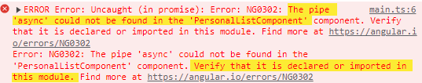
Ejercicio. Crear el proyecto
Reiniciar el servidor en LA CONSOLA CMD
En una consola CMD <ctrl>+C
C:\MEAN\SC\app.directorio\frontend>ng serve --hmr
Abrir el navegador en la URL http://localhost:4200
La pantalla aparece en blanco, activar el modo desarrollador <F12> en el navegador

Slide 19
Ejercicio. Crear el proyecto
Corregir el error: Error: The pipe 'async' could not be found!
Editar el archivo C:\MEAN\SC\app.directorio\frontend\src\app\app.module.ts y declarar el nuevo componente
import { HttpClientModule } from '@angular/common/http';
import { NgModule } from '@angular/core';
import { BrowserModule } from '@angular/platform-browser';
import { AppRoutingModule } from './app-routing.module';
import { AppComponent } from './app.component';
import { PersonalListComponent } from './personal/components/personal-list/personal-list.component';
@NgModule({
declarations: [
AppComponent,
PersonalListComponent
],
imports: [
BrowserModule,
AppRoutingModule,
HttpClientModule,
],
providers: [],
bootstrap: [AppComponent]
})
export class AppModule { }
https://gist.github.com/fararoni/594adeb8ad75a676361702faa0cf4797

Slide 20
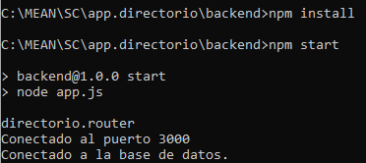
Ejercicio. Crear el proyecto
Reiniciar el servidor en LA CONSOLA CMD
En una consola CMD <ctrl>+C
C:\MEAN\SC\app.directorio\frontend>ng serve --hmr
Abrir el navegador en la URL http://localhost:4200
La pantalla muestra el esqueleto del listado y no muestra registros, activar el modo desarrollador <F12> en el navegador
Abrir una ventana CMD para el proyecto backend y levantar el servidor
C:\MEAN\SC\app.directorio\backend>npm install
C:\MEAN\SC\app.directorio\backend>npm start
La opción --hmr en el comando ng serve de Angular 8 sirve para habilitar el Hot Module Replacement (HMR). El HMR es una característica que permite reemplazar módulos individuales en una aplicación Angular sin tener que recargar la página completa.

Slide 21
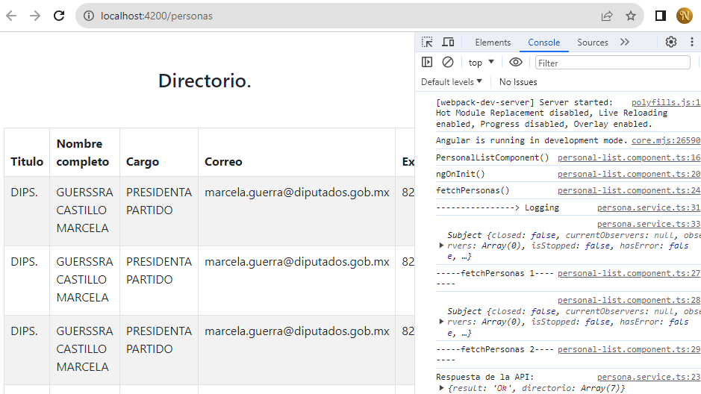
Ejercicio. Crear el proyecto
Verificar que ya no se presenten errores de la pantalla del modo desarrollador y se vea el listado

Slide 22
Ejercicio. Crear, actualizar, editar, eliminar
Agregar la funcionalidad para agregar A UNA PERSONA
Agregar un componente para mostrar los detalles de la persona. Este componente se va a usar tanto para ver como para editar.
En una consola CMD de Visual Studio ejecutar el siguiente comando
C:\MEAN\SC\app.directorio\frontend>ng generate component personal/components/personal-form
CREATE src/app/personal/components/personal-form/personal-form.component.ts (212 bytes)
UPDATE src/app/app.module.ts (735 bytes)
Importar el Componente ReactiveFormsModule en el ARCHIVO app.module.ts
Editar C:\MEAN\SC\app.directorio\frontend\src\app\app.module.ts e importar ReactiveFormsModule
import { NgModule } from '@angular/core';
import { BrowserModule } from '@angular/platform-browser';
import { HttpClientModule } from '@angular/common/http';
import { ReactiveFormsModule } from '@angular/forms';
imports: [
BrowserModule,
AppRoutingModule,
HttpClientModule,
ReactiveFormsModule
],
https://gist.github.com/fararoni/169f3c95af27b51b0800932084e2ff96

Slide 23
Ejercicio. Crear, actualizar, editar, eliminar
import { Component, EventEmitter, Input, OnInit, Output } from '@angular/core';
import { FormGroup, FormBuilder, Validators } from '@angular/forms';
import { BehaviorSubject } from 'rxjs';
import { Persona } from '../../interfaces/persona'; // Importarlo de la interface
@Component({
selector: 'app-form-persona',
templateUrl:'./personal-form.component.html',
styleUrls: ['./personal-form.component.css' ]
})
export class PersonalFormComponent implements OnInit {
@Input()
initialState: BehaviorSubject<Persona> = new BehaviorSubject({});
@Output()
formValuesChanged = new EventEmitter<Persona>();
@Output()
formSubmitted = new EventEmitter<Persona>();
personaForm: FormGroup = new FormGroup({});
constructor(private fb: FormBuilder) { }
get nombrecompleto() { return this.personaForm.get('nombrecompleto')!; }
get cargo() { return this.personaForm.get('cargo')!; }
get puesto() { return this.personaForm.get('puesto')!; }
ngOnInit() {
this.initialState.subscribe(persona => {
this.personaForm = this.fb.group({
nombrecompleto: [ persona.nombrecompleto, [Validators.required] ],
cargo: [ persona.cargo, [ Validators.required, Validators.minLength(5) ] ],
puesto: [ persona.puesto, [Validators.required] ]
});
});
this.personaForm.valueChanges.subscribe((val) => { this.formValuesChanged.emit(val); });
}
submitForm() {
this.formSubmitted.emit(this.personaForm.value);
}
}
Editar el componente FormPersona
Editar C:\MEAN\SC\app.directorio\frontend\src\app\personal\components\personal-form\personal-form.component.ts
El decorador @Input() de Angular se utiliza para definir una propiedad de entrada en un componente hijo. Esto permite que el valor de la propiedad se establezca desde el componente padre al que está enlazado.
El decorador @Output() de Angular se utiliza para definir una propiedad de salida en un componente hijo. Esto permite que el componente hijo emita eventos que puedan ser escuchados por el componente padre al que está enlazado.
El EventEmitter de Angular es una clase que se utiliza para emitir eventos personalizados. Estos eventos pueden ser escuchados por otros componentes o directivas utilizando la sintaxis de enlace de eventos de Angular.
BehaviorSubject es una clase de RxJS que se utiliza para emitir valores de manera secuencial.
https://gist.github.com/fararoni/b7dbc5de0007781c725492cb9c9326ac

Slide 24
Ejercicio. Crear, actualizar, editar, eliminar
<form class="persona-form" autocomplete="off" [formGroup]="personaForm" (ngSubmit)="submitForm()">
<div class="form-floating mb-3">
<input class="form-control" type="text" id="nombrecompleto"
formControlName="nombrecompleto" placeholder="Nombre completo" required>
<label for="name">Nombre completo:</label>
</div>
<div *ngIf="nombrecompleto.invalid && (nombrecompleto.dirty || nombrecompleto.touched)" class="alert alert-danger">
<div *ngIf="nombrecompleto.errors?.['required']">
El nombre es obligatorio.
</div>
<div *ngIf="nombrecompleto.errors?.['minlength']">
El nombre debe tener por los menos 3 caracteres.
</div>
</div>
<div class="form-floating mb-3">
<input class="form-control" type="text" formControlName="cargo" placeholder="cargo" required>
<label for="cargo">cargo</label>
</div>
<div *ngIf="cargo.invalid && (cargo.dirty || cargo.touched)" class="alert alert-danger">
<div *ngIf="cargo.errors?.['required']">
cargo is required.
</div>
<div *ngIf="cargo.errors?.['minlength']">
cargo must be at least 5 characters long.
</div>
</div>
<div class="mb-3">
<div class="form-check">
<input class="form-check-input" type="radio"
formControlName="puesto" name="puesto"
id="dir-general" value="Director General" required>
<label class="form-check-label" for="dir-general">Director General</label>
</div>
<div class="form-check">
<input class="form-check-input" type="radio"
formControlName="puesto" name="puesto"
id="dir-adjunto" value="Director Adjunto">
<label class="form-check-label" for="dir-adjunto">Director Adjunto</label>
</div>
<div class="form-check">
<input class="form-check-input" type="radio"
formControlName="puesto" name="puesto"
id="asesor" value="Asesor">
<label class="form-check-label" for="asesor">Asesor</label>
</div>
</div>
<button class="btn btn-primary" type="submit" [disabled]="personaForm.invalid">Agregar</button>
</form>
Editar el componente FormPersona
Agregar el Template HTML C:\MEAN\SC\app.directorio\frontend\src\app\personal\components\personal-form\personal-form.component.html
https://gist.github.com/fararoni/3f45836c9cb9c91b3cdc9ae81eb398d5

Slide 25
Ejercicio. Crear, actualizar, editar, eliminar
Editar el componente FormPersona
Agregar su hoja de estilos
C:\MEAN\SC\app.directorio\frontend\src\app\personal\components\personal-form\personal-form.component.css
.persona-form {
max-width: 560px;
margin-left: auto;
margin-right: auto;
}
https://gist.github.com/fararoni/cb46ddd5f3606a8bc1471171d5a8e904

Slide 26

Ejercicio. Crear, actualizar, editar, eliminar
Crear el componente agregar una persona
Agregar un componente para Agregar una persona.
En una consola CMD de visual studio ejecutar el siguiente comando
C:\MEAN\SC\app.directorio\frontend>ng generate component personal/components/agregar-persona -m app
CREATE src/app/personal/components/agregar-persona/agregar-persona.component.ts (218 bytes)
UPDATE src/app/app.module.ts (944 bytes)

Slide 27
Ejercicio. Crear, actualizar, editar, eliminar
import { Component } from '@angular/core';
import { Router } from '@angular/router';
import { Persona } from '../../interfaces/persona';
import { PersonaService } from '../../services/persona.service';
@Component({
selector: 'app-add-persona',
templateUrl: './agregar-persona.component.html'
})
export class AgregarPersonaComponent {
constructor(
private router: Router,
private personaService: PersonaService
) { }
addPersona(persona: Persona) {
this.personaService.createPersona(persona)
.subscribe({
next: () => {
this.router.navigate(['/personas']);
},
error: (error) => {
alert("Error al crear a la persona");
console.error(error);
}
});
}
}
Editar el componente AgregarPersona
Editar C:\MEAN\SC\app.directorio\frontend\src\app\personal\components\agregar-persona\agregar-persona.component.ts
https://gist.github.com/fararoni/35423df52d560abb203dfe8456b96f33

Slide 28
Ejercicio. Crear, actualizar, editar, eliminar
Editar el componente AgregarPersona
Editar C:\MEAN\SC\app.directorio\frontend\src\app\personal\components\agregar-persona\agregar-persona.component.html
<h2 class="text-center m-5">Agregar a una nueva persona</h2>
<app-personal-form (formSubmitted)="addPersona($event)"></app-personal-form>
En este template se reutiliza el componente app-personal-form

Slide 29
Ejercicio. Crear, actualizar, editar, eliminar
ACTUALIZAR EL SERVICIO PersonaService PARA QUE PERMITE AGREGAR, ACTUALIZAR Y BORRAR LOS REGISTROS
Editar C:\MEAN\SC\app.directorio\frontend\src\app\personal\services\persona.service.ts
getPersona(id: string): Observable<Persona> {
return this.httpClient.get<Persona>(`${this.url}/directorio/${id}`);
}
createPersona(persona: Persona): Observable<string> {
return this.httpClient.post(`${this.url}/directorio`, persona, { responseType: 'text' });
}
updatePersona(id: string, persona: Persona): Observable<string> {
///ok return this.httpClient.put(`${this.url}/directorio/${id}`, persona, { responseType: 'text' });
return this.httpClient.put(`${this.url}/directorio/${id}`, persona, { responseType: 'text' });
}
deletePersona(id: string): Observable<string> {
return this.httpClient.delete(`${this.url}/directorio/${id}`, { responseType: 'text' });
}
https://gist.github.com/fararoni/a526b4c7b354162d4dcb30d7216fc475

Slide 30
Ejercicio. Crear, actualizar, editar, eliminar
Agregar la ruta de crear nuevo registro al Router
Editar C:\MEAN\SC\app.directorio\frontend\src\app\app-routing.module.ts
import { NgModule } from '@angular/core';
import { RouterModule, Routes } from '@angular/router';
import { PersonalListComponent } from './personal/components/personal-list/personal-list.component’;
import { AgregarPersonaComponent } from './personal/components/agregar-persona/agregar-persona.component’;
const routes: Routes = [
{ path: '', redirectTo: 'personas', pathMatch: 'full' },
{ path: 'personas', component: PersonalListComponent },
{ path: 'personas/nuevo', component: AgregarPersonaComponent },
];
@NgModule({
imports: [RouterModule.forRoot(routes)],
exports: [RouterModule]
})
export class AppRoutingModule { }
https://gist.github.com/fararoni/3a6c236ea264aa13516ae7c6c32693c1

Slide 31
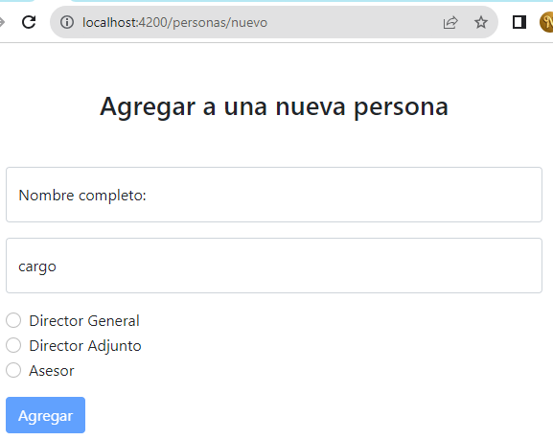
Ejercicio. Crear, actualizar, editar, eliminar
Editar el componente PersonalList
Agregar el vínculo al componente agregar persona, desde la plantilla personal List. Modificar la última línea
C:\MEAN\SC\directorio\frontend\src\app\personal\components\list-personal\personal-list.component.ts
<button class="btn btn-primary mt-3" [routerLink]="['nuevo']">Agregar a una Persona</button>
Abrir un navegador y confirmar que se puede agregar una persona.
https://gist.github.com/fararoni/023b1686388fb79b2e1e0598a2eb69f9

Slide 32
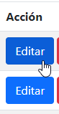
Ejercicio. Crear, actualizar, editar, eliminar
Crear el componente para editar una persona
Agregar un componente para Actualizar una persona.
En una consola CMD de visual studio ejecutar el siguiente comando
C:\MEAN\SC\app.directorio\frontend>ng generate component personal/components/edit-persona -m app
CREATE src/app/personal/components/edit-persona/edit-persona.component.ts (209 bytes)
UPDATE src/app/app.module.ts (1068 bytes)

Slide 33
Ejercicio. Crear, actualizar, editar, eliminar
import { Component, OnInit } from '@angular/core';
import { ActivatedRoute, Router } from '@angular/router';
import { BehaviorSubject } from 'rxjs';
import { Persona } from '../../interfaces/persona';
import { PersonaService } from '../../services/persona.service';
@Component({
selector: 'app-edit-persona',
templateUrl: './edit-persona.component.html',
})
export class EditPersonaComponent implements OnInit {
persona: BehaviorSubject<Persona> = new BehaviorSubject({});
constructor(
private router: Router,
private route: ActivatedRoute,
private personaService: PersonaService,
) { }
ngOnInit() {
const id = this.route.snapshot.paramMap.get('id');
console.log('edit-persona-component id:' + id )
if (!id) {
alert('No id provided');
}
this.personaService.getPersona(id !).subscribe((data: any) => {
console.log('EditPersonaComponent.getPersona:')
console.log(data?.persona)
this.persona.next(data?.persona);
});
}
editPersona(persona: Persona) {
this.personaService.updatePersona(this.persona.value._id || '', persona)
.subscribe({
next: () => {
this.router.navigate(['/personas']);
},
error: (error) => {
alert('Failed to update persona');
console.error(error);
}
})
}
}
Editar el componente EditPersonaComponent
Editar C:\MEAN\SC\app.directorio\frontend\src\app\personal\components\edit-persona\edit-persona.component.ts
https://gist.github.com/fararoni/1af2dbb766ad14c22d8d0ea5b82269df

Slide 34
Ejercicio. Crear, actualizar, editar, eliminar
Editar el componente AgregarPersona
Editar C:\MEAN\SC\app.directorio\frontend\src\app\personal\components\edit-persona\edit-persona.component.html
<h2 class="text-center m-5">Editar a una Persona</h2>
<app-personal-form [initialState]="persona"
(formSubmitted)="editPersona($event)">
</app-personal-form>
https://gist.github.com/fararoni/b219487feead76e27a4c362f1447da48

Slide 35
Ejercicio. Crear, actualizar, editar, eliminar
Confirmar que el SERVICIO PersonaService tenga el método para editar a una persona
Editar C:\MEAN\SC\app.directorio\frontend\src\app\personal\services\persona.service.ts
updatePersona(id: string, persona: Persona): Observable<string> {
///ok return this.httpClient.put(`${this.url}/directorio/${id}`, persona, { responseType: 'text' });
return this.httpClient.put(`${this.url}/directorio/${id}`, persona, { responseType: 'text' });
}
https://gist.github.com/fararoni/ce715950ae86a18e6fb856ab6dfb8b80

Slide 36
Ejercicio. Crear, actualizar, editar, eliminar
Agregar la ruta para acceder a la edición de persona en el router
Editar C:\MEAN\SC\app.directorio\frontend\src\app\app-routing.module.ts
import { NgModule } from '@angular/core';
import { RouterModule, Routes } from '@angular/router';
import { PersonalListComponent } from './personal/components/personal-list/personal-list.component';
import { AgregarPersonaComponent } from './personal/components/agregar-persona/agregar-persona.component';
import { EditPersonaComponent } from './personal/components/edit-persona/edit-persona.component';
const routes: Routes = [
{ path: '', redirectTo: 'personas', pathMatch: 'full' },
{ path: 'personas', component: PersonalListComponent },
{ path: 'personas/nuevo', component: AgregarPersonaComponent },
{ path: 'personas/editar/:id', component: EditPersonaComponent },
];
@NgModule({
imports: [RouterModule.forRoot(routes)],
exports: [RouterModule]
})
export class AppRoutingModule { }
https://gist.github.com/fararoni/f329382de3a3e600086c11f8faafd5e5

Slide 37
Ejercicio. Crear, actualizar, editar, eliminar
Editar el componente PersonalList para habilitar el botón de edición
Agregar un ruteador a la funcionalidad de agregar modificar la última línea
C:\MEAN\SC\app.directorio\frontend\src\app\personal\components\personal-list\personal-list.component.html
<td>
<button class="btn btn-primary me-1"
[routerLink]="['editar/', persona._id]">Editar</button>
<button class="btn btn-danger"
>Borrar</button>
</td>
</tr>
</tbody>
</table>
<button class="btn btn-primary mt-3" [routerLink]="['nuevo']">Agregar a una Persona</button>
https://gist.github.com/fararoni/6aee90c6d7c3851842b3ec43f46af991

Slide 38
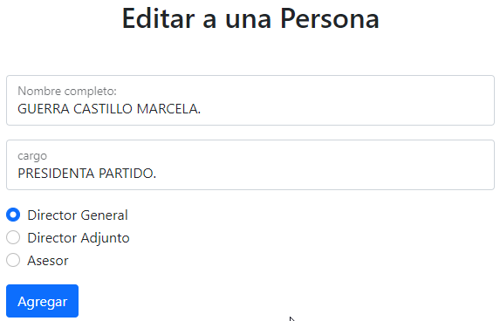
Ejercicio. Crear, actualizar, editar, eliminar
Verificar la actualización de los datos de una persona
Abrir un navegador y confirmar que se puede agregar una persona.

Slide 39

Ejercicio. Crear, actualizar, editar, eliminar
Crear la funcionalidad para borrar un registro
Editar la plantilla del componente PersonalListComponent
C:\MEAN\SC\app.directorio\frontend\src\app\personal\components\personal-list\personal-list.component.html
<td>
<button class="btn btn-primary me-1"
[routerLink]="['editar/', persona._id]">Editar</button>
<button class="btn btn-danger"
(click)="deletePersona(persona._id || '')">Borrar</button>
</td>
</tr>
</tbody>
</table>
<button class="btn btn-primary mt-3" [routerLink]="['nuevo']">Agregar a una Persona</button>
https://gist.github.com/fararoni/2822dba53cc9c772e236b27fa0bfb0b0

Slide 40
Ejercicio. Crear, actualizar, editar, eliminar
Editar el componente PersonalListComponent
Agregar el método deletePersona()
C:\MEAN\SC\app.directorio\frontend\src\app\personal\components\personal-list\personal-list.component.ts
private fetchPersonas(): void {
console.log('fetchPersonas()');
// this.personas = this.personasService.getPersonas();
this.personas$ = this.personasService.getPersonas();
console.log('-----fetchPersonas 1--------');
console.log(this.personas$);
console.log('-----fetchPersonas 2--------');
}
deletePersona(id:string): void {
this.personasService.deletePersona(id).subscribe({
next: () => this.fetchPersonas()
})
}
}
https://gist.github.com/fararoni/cce57825b576cbf506bf33f284cc7891

Slide 41
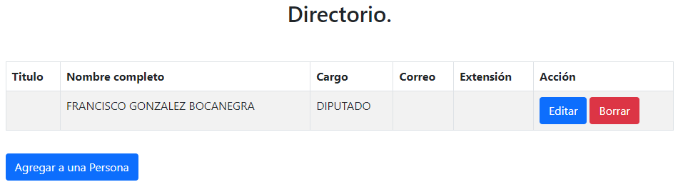
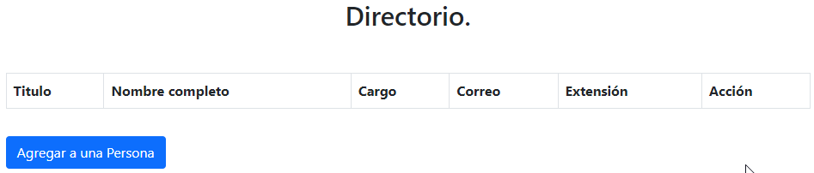
Ejercicio. Crear, actualizar, editar, eliminar
Verificar el borrado de los datos de una persona
Abrir un navegador y confirmar que se puede borrar una persona.
No tiene alerta de confirmación de borra.
Abrir Postman y correr la prueba de consulta de todo el personal

Slide 42
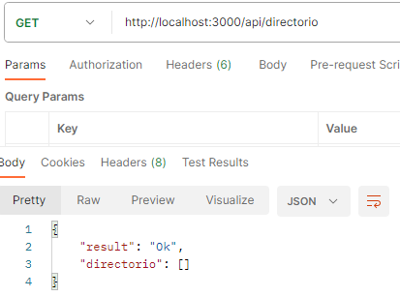
Ejercicio. Crear, actualizar, editar, eliminar
Verificar el borrado de los datos de una persona
Abrir un navegador y confirmar que se puede borrar una persona.
No tiene alerta de confirmación de borra.
Abrir Postman y correr la prueba de consulta de todo el personal

Slide 43

Arquitectura MEAN stack
IX. Front-End Dashboard

